Slide 1
Méthodologie de l’observation
Karine Darbellay
27.10.2025

Slide 2
Objectifs
Pouvoir définir les termes liés à l’observation et énumérer ses spécificités (cf. Fontaine, 2001)
Pouvoir situer l’observation dans le processus d’intervention sociale et en particulier ses fonctions
Être capable d’expliquer des citations mettant en jeu la méthode d’observation

Slide 3
Selon vous…
Qu’est-ce qu’une méthodologie, et «à quoi ça sert» ?
Quelles sont les principales étapes de la méthodologie d’intervention en travail social ?

Slide 4
Définition des termes
De Robertis, 2007
Méthodologie
Méthode
…
…

Slide 5
Fondements méthodologiques
De Robertis, 2007
Fondement empirique
Fondement théorique
Accumulation et systématisation des expériences pratiques ;
Essais-erreurs, réflexions sur les résultats obtenus, répétitions, etc.
→ Démarche inductive
Contributions des différentes sciences sociales : psychologie, sociologie, ethnologie, anthropologie, économie, droit, etc.
→ Démarche déductive

Slide 6
Travail en groupe
Sur le texte de:
Fontaine, A.-M. (2001). Questionner les pratiques par l'observation en équipe. Le Journal des Professionnels de l'Enfance, 10, 23-25.
30’

Slide 7
Consignes
Fontaine parle de 3 niveaux d’activités distincts dans le fait d’observer:
  Identifiez lesquels
  Quelles différences voyez-vous entre ces différents niveaux?
Comment faut-il préparer l’observation selon Fontaine pour qu’elle soit opérante dans la pratique?
  Identifiez les différentes étapes
  Décrivez en deux mots en quoi consistent ces étapes

Slide 8
Niveaux
…

Slide 9
Etapes
…

Slide 10
Fonctions de l’observation
Observer
Connaître
Comprendre
Agir
Recueillir des données
→ Fonction de description
Analyser et étayer des hypothèses
→ Fonction d’explication
Décider de l’intervention et l’évaluer
→ Fonction d’action et d‘évaluation

Slide 11
Le processus d’intervention en TS
De Robertis, 2007. Gillet, 1995.
1° Besoin - Demande
2° Analyse
HC
3° Stratégie d’intervention
HA
4° Réalisation
5°
Evaluation des résultats et du processus
Repérer
Identifier
Documenter
Contextualiser
Connaître
Mesurer
Comparer
Valoriser
Définir la prochaine étape
Processus d’intervention
co-construit
Articuler
Synthétiser
Interpréter
Comprendre
Mettre en œuvre
Piloter
Évaluer
Réajuster
Orienter, négocier
Définir les objectifs et les moyens
Organiser, planifier

Slide 12
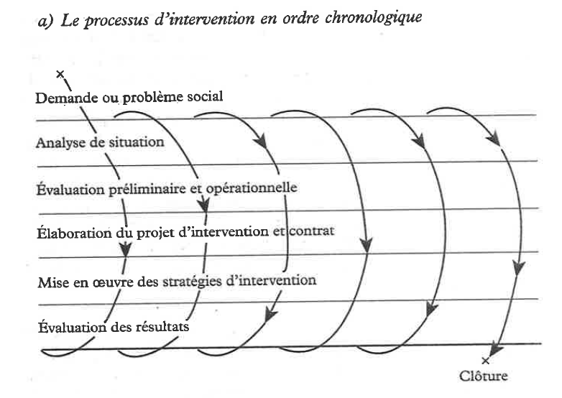
Un processus qui évolue dans le temps
(De Robertis, 2007:117)

Slide 13
Un processus en situation (contexte)
De Robertis, 2007
USAGER
TS
Intervention
ORGANISME
Individu – Groupe
Besoins – Ressources
Histoire de vie, parcours, etc.
Diplôme, compétences, expérience, cahier des charges, outils disponibles, etc.
Statut juridique, champ et contexte d’intervention, mission, moyens, etc.

Slide 14
Synthèse
L’observation est une construction
Les liens entre observation et intervention sociale

Slide 15
L’observation est une construction
Il s’agit d’un processus et non d’un mécanisme simple d’impression par reproduction
La perception immédiate n’en est qu’une des étapes.
Toute observation doit être préparée et planifiée.
La subjectivité de l’observateur est engagée.
L’objectivité est difficile mais visée nécessaire !
Observer s’apprend !

Slide 16
En résumé liens entre observation et intervention sociale
L’observation est le point de départ de toute intervention
Nécessité de s’appuyer sur des observations fiables et objectives
L’intervention sociale exige des méthodes de travail rigoureuses
Tout travailleur.euse social.e est d’abord un observateur.trice – capacités à développer
Distinguer une connaissance vérifiée/scientifique d’une connaissance de sens commun
Nécessité du TS de rendre compte de son intervention, des effets observés
Objectivité, fiabilité → Professionnalité, légitimité
Etc.

Slide 17
Travail en pairs
Décrivez une situation en travail social où vous appliquez:
  Les « fonctions de l’observation »
  Les étapes de l’observation
Déterminez à quelle étape et comment vous utilisez l’observation dans le processus d’intervention en travail social.

